Slide 1




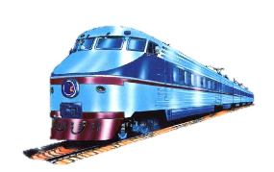

Транспортная инфраструктура
Акмолинской области
ГУ «Управление пассажирского транспорта и автомобильных дорог Акмолинской области»

Slide 2
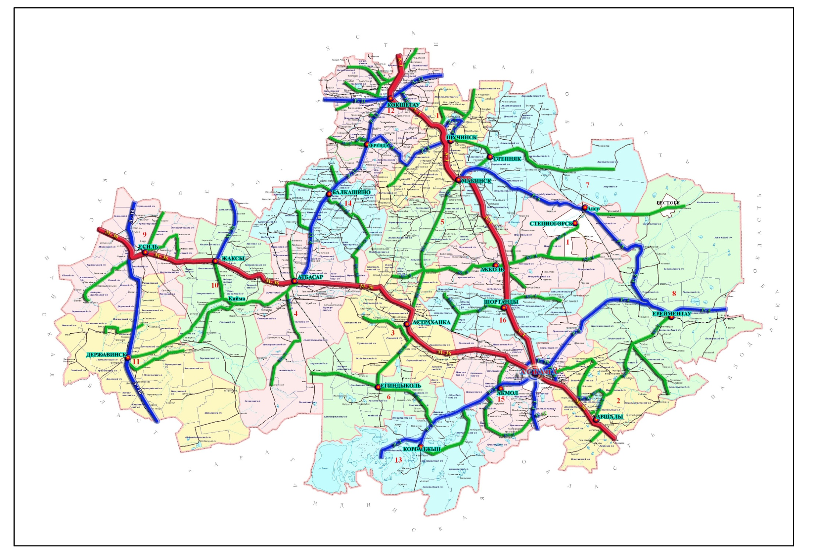
Отрасль автомобильных дорог
Протяженность сети автомобильных дорог общего пользования на территории Акмолинской области
Всего: | 7 909,1км
Республиканского значения | 2 287 км
Местного значения | 5 622,1 км
Областного значения | 2 657,1 км
Районного значения | 2 965 км
ТЕКУЩЕЕ ПОЛОЖЕНИЕ ДЕЛ

Slide 3
Отрасль автомобильных дорог
(504 км)
(960 км)
(2 461 км)
ТЕКУЩЕЕ ПОЛОЖЕНИЕ ДЕЛ

Slide 4
Отрасль автомобильных дорог
Распределение автодорог
местного значения по техническим категориям
ТЕКУЩЕЕ ПОЛОЖЕНИЕ ДЕЛ

Slide 5
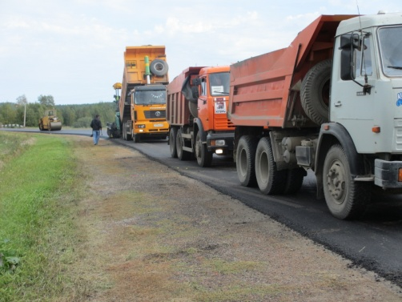
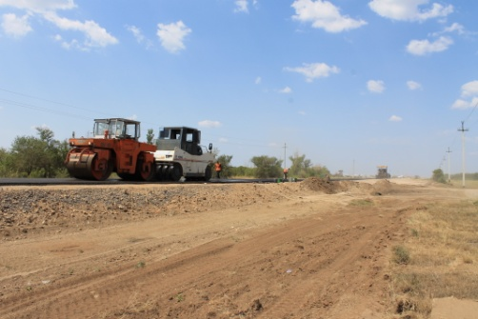
Отрасль автомобильных дорог
ПРОГРАММЫ
финансирования ремонта автомобильных дорог Акмолинской области
- Программа развития автомобильных дорог Акмолинской области;
- План развития Щучинско – Боровской курортной зоны на 2012-2013гг;
- Программа развития моногородов на 2012-2013гг;
- Программа развития малых городов на 2012-2020 гг;
- Программа Занятость 2020;
- Комплексный план социально – экономического развития населенных пунктов, прилегающих к г. Астана на 2011-2014гг.
Выделено 9 732 млн. тенге, в том числе из республиканского бюджета 7 637 млн. тенге и 2 095 млн. тенге областного бюджета на строительство и ремонт 175,6 км автомобильных дорог и улично-дорожной сети.
ТЕКУЩЕЕ ПОЛОЖЕНИЕ ДЕЛ

Slide 6
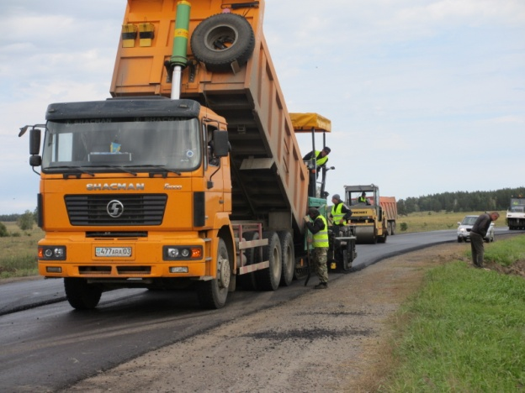
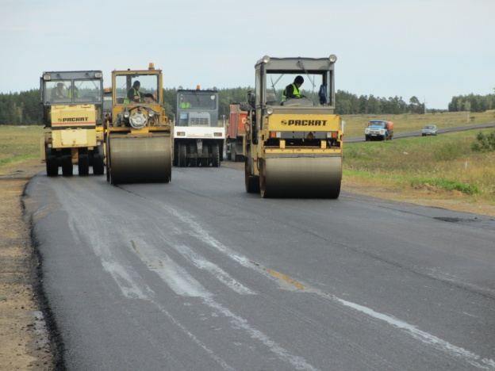
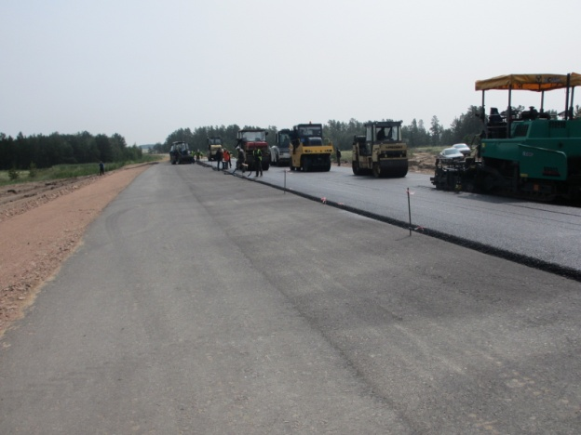
Отрасль автомобильных дорог
Финансирование Ремонта автомобильных дорог в 2013 году
9 732
млн. тенге
Всего выделено на 2013 год
7 637млн. тенге
Выделено из республиканского бюджета
2 095
млн. тенге
Выделено из областного бюджета
ТЕКУЩЕЕ ПОЛОЖЕНИЕ ДЕЛ

Slide 7

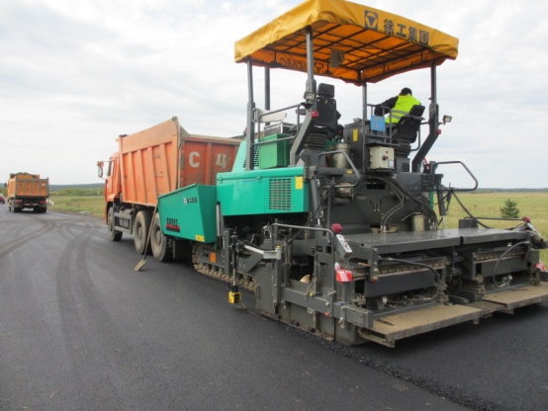





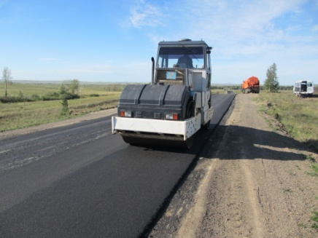
Отрасль автомобильных дорог
Ремонт автомобильных дорог области в 2013 году
Отремонтировано 175,6 км. автодорог
реконструкция – 4,6 км
капремонт – 45,3 км.
средний ремонт – 125,7 км.
В 2012 году по программам 003 «Обеспечение функционирование автомобильных дорог» и 002 «Развитие транспортной инфраструктуры» выделено 7 192, 061 млн. тенге, в том числе из республиканского бюджета 4 933, 358 млн. тенге и из областного бюджета 2 258, 703 млн. тенге.
Виды ремонта
Реконструкция
Капитальный
ТЕКУЩЕЕ ПОЛОЖЕНИЕ ДЕЛ
Средний

Slide 8
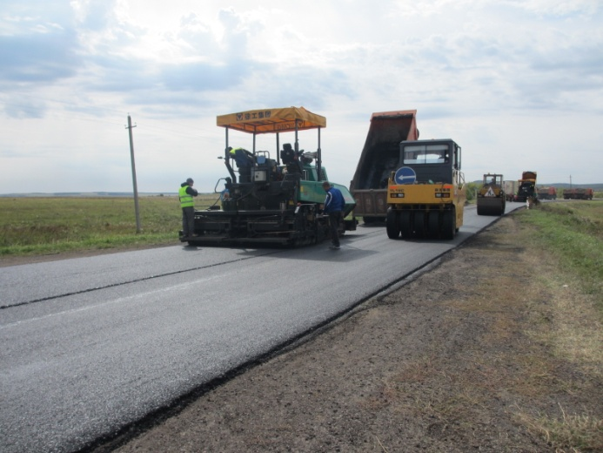
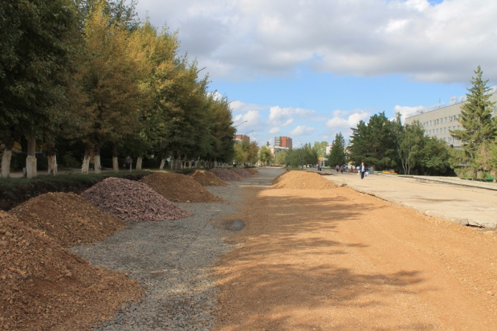
Отрасль автомобильных дорог
Трансферты по районам области,
городам Кокшетау и Степногорск
МБ
1 195
млн. тенге
РБ
4 000
млн. тенге
5 195
млн. тенге
ТЕКУЩЕЕ ПОЛОЖЕНИЕ ДЕЛ

Slide 9
Отрасль автомобильных дорог
Реализация Плана развития
Щучинско-Боровской курортной зоны на 2012-2013 годы
Наименование района | Вид ремонта | Наименование дорог и сел | Сумма (млн.тенге)
Бурабайский (выделено на текущий год) | Строительство и реконструкция дорог п. Бурабай (1-я, 2-я очередь) | Бурабай-Катарколь | 645
 | Реконструкция путепровода | г. Щучинск | 109,0
 | Средний ремонт | «г. Щучинск – Степняк – Валиханово» | 524,5
 | Средний ремонт | «Щучинск – Зеренда – Веденовка» | 819,7
 | Средний ремонт | «Акылбай аул – Кызылагаш» | 221,1
 | Средний ремонт | Ул. Привокзальная, Абылайхана, Едомского, Морозова,(с выходом на республиканскую трассу) | 529
 | Разработка ПСД | г. Щучинск, с. Катарколь, с. Зеленный бор, Мадениет. | 37,7
ИТОГО: |  |  | 2 886
ТЕКУЩЕЕ ПОЛОЖЕНИЕ ДЕЛ

Slide 10
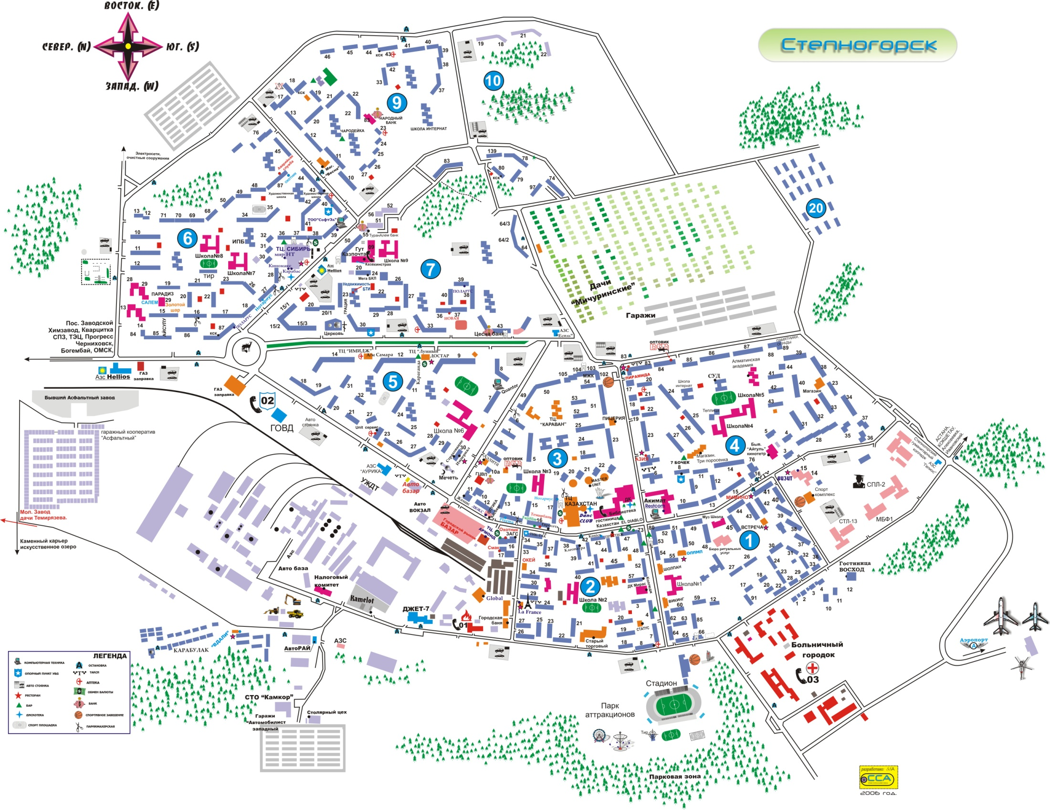
Отрасль автомобильных дорог
Реализация Программы развития моногородов на 2012-2013 годы
Наименование работ | Сумма, млн.тенге | Бюджет
Строительство и реконструкция автомобильных дорог г. Степногорска | 153,5 | ОБ и РБ
Капитальный ремонт внутригородских дорог г. Степногорска | 1 022,3 | ОБ и РБ
Текущий ремонт дорожного покрытия улиц г. Степногорска | 50 | ОБ
Разработка ПСД внутригородских дорог г. Степногорска | 28,2 | ОБ
итого | 1 254
ТЕКУЩЕЕ ПОЛОЖЕНИЕ ДЕЛ

Slide 11
Отрасль автомобильных дорог
Реализация Комплексного плана
социально-экономического развития населенных пунктов, прилегающих к г. Астана на 2011-2014 годы
Вид ремонта | Наименование работ | Наименование городов и сел | Сумма, млн.тенге | Бюджет
Аршалынский район
Средний ремонт | Улично-дорожная сеть | с.Жалтырколь | 65 | ОБ
Капитальный ремонт | Улично-дорожная сеть | с.Костомар | 45 | ОБ
Средний ремонт | Улично-дорожная сеть | а. Жибек - Жолы | 106 | РБ
Целиноградский район
Капитальный ремонт | Улично-дорожная сеть | с. Кажымукан | 45 | ОБ
Капитальный ремонт | Улично-дорожная сеть | с.Малотимофеевка | 59 | ОБ
Капитальный ремонт | Улично-дорожная сеть | с. Шубары | 74 | ОБ
Средний ремонт | Улично-дорожная сеть | а. Акмол | 26 | РБ
Капитальный ремонт | Улично-дорожная сеть | с. Каражар | 131 | РБ
Капитальный ремонт | Улично-дорожная сеть | с. Разъезд 96 | 100 | РБ
Шортандинский район
Капитальный ремонт | Улично-дорожная сеть | с. Бозайгыр | 62 | ОБ
ВСЕГО: |  |  | 820

Slide 12
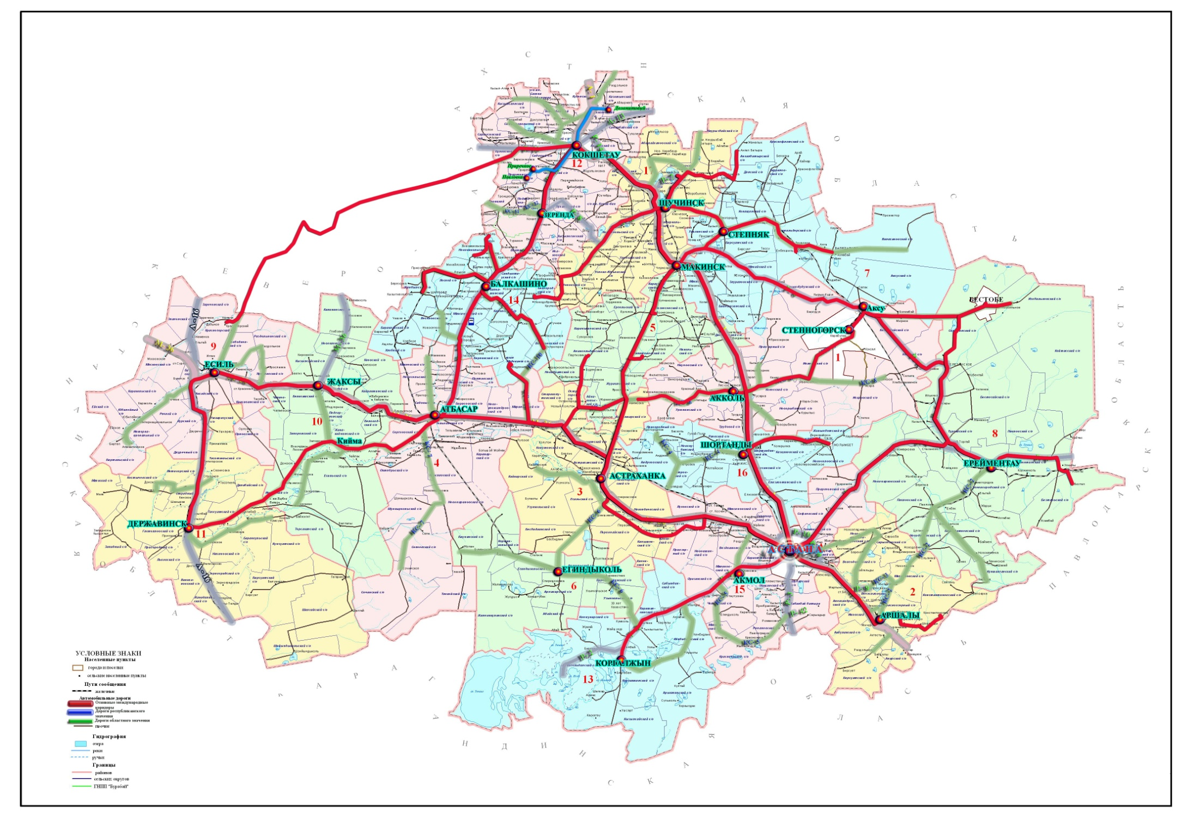


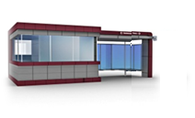



Автомобильный транспорт
Из 562 населенных пунктов Акмолинской области с численностью населения более 100 человек регулярным пассажирским транспортным сообщением охвачено 410 или 72,9 %.
Действуют 3 автовокзала, 5 автостанций, 2 кассовых пункта и 2 автостанции находятся на консервации.
Регулярные межрайонные (междугородные внутриобластные) автобусные маршруты
57 маршрутов | Стоимость проезда от 4,5 до 7 тенге за 1 пасс/км.
Регулярные пригородные автобусные маршруты.
10 маршрутов | Стоимость проезда от 5 до 7 тенге за 1 пасс/км.
Регулярные городские автобусные маршруты
61 маршрут | Стоимость проезда от 40 до 50 тенге.
Условные обозначения
автобусные маршруты
автовокзалы
автостанции
Пункты обслуживания пассажиров
ТЕКУЩЕЕ ПОЛОЖЕНИЕ ДЕЛ

Slide 13
Автомобильный транспорт
Основные показатели развития транспорта
по акмолинской области за 2009-2012 годы
ТЕКУЩЕЕ ПОЛОЖЕНИЕ ДЕЛ

Slide 14
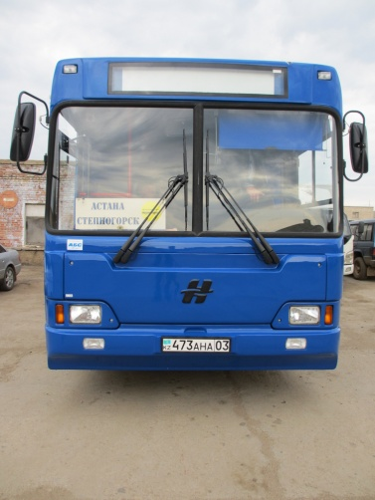
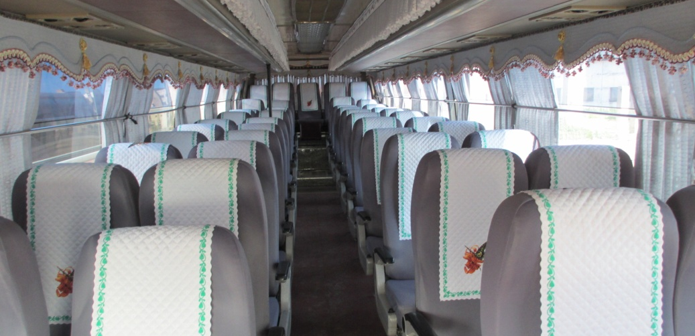
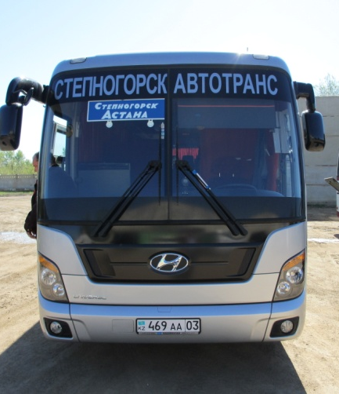
Автомобильный транспорт
В рамках реализации программы «Дорожная карта бизнеса 2020», по субсидированию процентной ставки и частичного гарантирования по кредитам (лизингу) на приобретение (обновление) перевозчиками подвижного состава и призводственно-технической базы обновляется пассажирский транспорт задействованный на регулярных автобусных маршрутах.
За истекший период 2013 года автотранспортными предприятиями и индивидуальными предпринимателями приобретено более 20 автобусов и микроавтобусов.
ТЕКУЩЕЕ ПОЛОЖЕНИЕ ДЕЛ

Slide 15
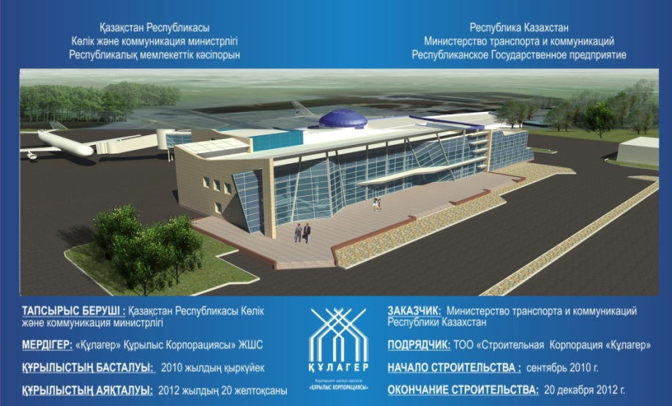
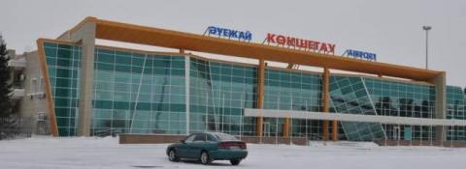
Авиатранспорт
Аэропорт г. Кокшетау
В настоящее время из аэропорта города Кокшетау осуществляются регулярные перевозки пассажиров по внутриреспубликанским авиамаршрутам «Кокшетау – Алматы – Кокшетау» и «Кокшетау-Шымкент-Кокшетау» по понедельникам и четвергам. Данные авиамаршруты субсидируется из республиканского бюджета.
В период 2010-2013 гг.. проведена реконструкция искусственной взлетно-посадочной полосы и аэровокзала аэропорта г.Кокшетау.
Для реализации проекта из республиканского бюджета было выделено 8,3 млрд. тенге.
ТЕКУЩЕЕ ПОЛОЖЕНИЕ ДЕЛ

Slide 16
Организация дополнительных маршрутов регулярных межрайонных (междугородных внутриобластных), внутрирайонных, городских (сельских) и пригородных автомобильных перевозок пассажиров и багажа на территории области, при необходимости их субсидирование за счет бюджетных средств, для обеспечения более полного охвата населенных пунктов области регулярным транспортным сообщением;
Обновление подвижного состава задействованого на регулярных маршрутах;
Соответствие автовокзалов и автостанций области единым установленным требованиям и стандартам;
Строительство автостанций и пунктов обслуживания пассажиров в районных центрах области, не имеющих автовокзалов и автостанций;
Организация перевозок пассажиров и багажа такси на территории районов;
Совместно с Министерством транспорта и коммуникаций РК открытие новых авиарейсов с аэропорта города Кокшетау в города Российской Федерации (в Омск, Новосибирск, Тюмень и Барнаул) и субсидированных авиарейсов в регионы Казахстана (в города – Актау, Атырау и Актобе).
ПЕРСПЕКТИВЫ РАЗВИТИЯ

Slide 17
РАЗВИТИЕ ИНФРАСТРУКТУРЫ АВТОДОРОЖНОЙ ОТРАСЛИ
Для реализации проектов из республиканского и областного бюджетов в 2014 году подана заявка на сумму 12 770,9 млн. тенге.
по программе «Развитие транспортной инфраструктуры» 666,6 млн. тенге
по программе «Капитальный и средний ремонт автомобильных дорог областного значения и улиц населенных пунктов» – 3829,2 млн. тенге
Из республиканского бюджета на сумму 9 963,2 млн. тенге
реализация Плана развития Щучинско-Боровской курортной зоны на 2012-2013гг. – 1 180,0 млн. тенге
Из областного бюджета на сумму 2 807,7 млн. тенге
реализация Комплексного плана социально-экономического развития населенных пунктов прилегающих к г. Астана на 2011-2014гг. – 3 087,4млн. тенге
реализация Программы развития моногородов на 2012-2020гг. – 1 200,0 млн. тенге
Планируется отремонтировать 189 км автомобильных дорог различными ремонтами
По программе «Развитие транспортной инфраструктуры» софинансирование 10% проекта «Реконструкция участка автодороги «Жалтыр-Макинск» 0+182-5+182 км – 74,0 млн. тенге
По программе «Капитальный и средний ремонт автомобильных дорог областного значения и улиц населенных пунктов» 639,3 млн. тенге.
По программе «Обеспечение функционирования автомобильных дорог» на содержание и текущий ремонт автомобильных дорог 1 698,7 млн. тенге
По программе «Развитие транспортной инфраструктуры» завершение проекта реконструкции путепровода в г.Щучинск - 40,518 млн. тенге.
Реализация Комплексного плана социально-экономического развития населенных пунктов прилегающих к г.Астана на 2011-2014гг. 205,2 млн. тенге
Реализация Программы развития моногородов на 2012-2020гг. – софинансирование 10% 120,0 млн. тенге
Разработка ПСД и технических паспортов -30,0 млн. тенге
ПЕРСПЕКТИВЫ РАЗВИТИЯ

Slide 18





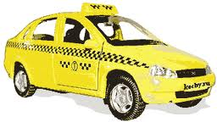
РАЗВИТИЕ ИНФРАСТРУКТУРЫ ПАССАЖИРСКИХ ПЕРЕВОЗОК
НА АВТОМОБИЛЬНОМ ТРАНСПОРТЕ
Внедрение национальных стандартов качества
Электронное билетирование и диспетчеризация
Информатизация процессов перевозок
СТРОИТЕЛЬСТВО 4 ПУНКТОВ ОБСЛУЖИВАНИЯ ПАССАЖИРОВ
В СЕЛАХ/АУЛАХ
СТРОИТЕЛЬСТВО
6 АВТОСТАНЦИЙ В РАЙОННЫХ ЦЕНТРАХ
СТРОИТЕЛЬСТВО
СТОЯНОК ТАКСИ
24 ед.
ПРИВЕДЕНИЕ
В СООТВЕТСТВИЕ СТАНДАРТАМ АВТОВОКЗАЛОВ
И АВТОСТАНЦИЙ
Повышение качества услуг, обеспечение безопасности
Увеличение маршрутной сети, охват населенных пунктов
регулярными маршрутами
ПЕРСПЕКТИВЫ РАЗВИТИЯ

Slide 19
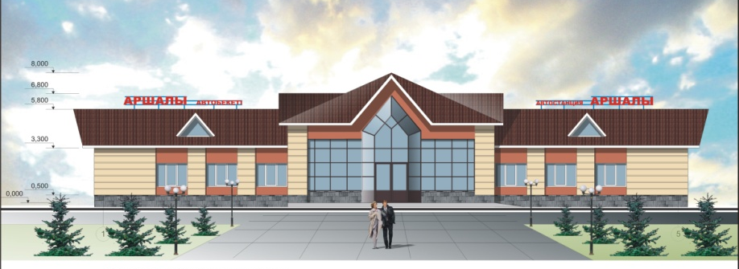
Автомобильный пассажирский транспорт
Планируется строительство 6-ти автостанций (в районных центрах п. Аршалы, г. Есиль, с.Зеренда, с. Балкашино, с. Акмол, п. Шортанды) 4-х пунктов обслуживания пассажиров (в районных центрах г. Степняк, с. Егиндыколь, г.Державинск, п. Жаксы) для чего подана заявка для включения в Государственную программу по развитию инфраструктуры Республики Казахстан до 2020 года.
В настоящее время, разрабатывается ПСД на строительство автостанции в п. Аршалы с последующей привязкой разработанного проекта по другим районным центрам.
ПЕРСПЕКТИВЫ РАЗВИТИЯ

Slide 20


Схема размещения автовокзалов, автостанций и пунктов обслуживания пассажиров по Акмолинской области
автобусные маршруты
Действующие
Планируемые к строительству до 2020 года
автовокзалы
автостанции
автостанции
Пункты обслуживания пассажиров

Slide 21
Спасибо за внимание!

